Slide 1
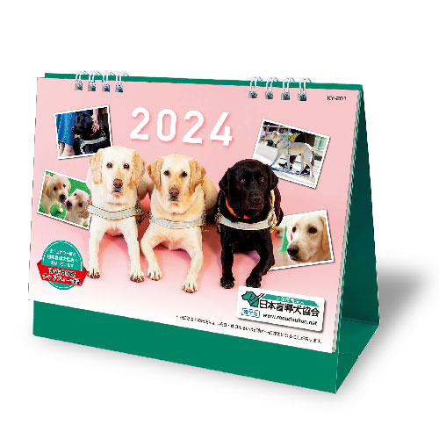
【提案書】
日本盲導犬協会カレンダー
特徴
売上の一部が日本盲導犬協会の活動資金として寄付されるスタンド式の卓上カレンダー。シンプルなデザインでメモ書きしやすく使い勝手抜群です。裏面には盲導犬の啓発活動情報を掲載しています。※掲載している価格は、100冊の場合の1冊単価になります。価格については、お見積り依頼後に担当スタッフから別途ご案内いたします。
納期
納期スペース
仕様
素材：マットコート紙
サイズ：13枚（W180×H125mm）
包装：OP袋入りセット
備考：スタンドに箔押し（印刷寸法：W150×H15mm以内）
お見積
お見積りスペース

